Slide 1
Игры с блоками Дьенеша
в раннем возрасте

Slide 2
ФГОС. Основные принципы дошкольного образования.
Формирование познавательных интересов и познавательных действий ребенка в различных видах деятельности. Познавательное развитие предполагает развитие интересов детей, любознательности и познавательной мотивации; формирование познавательных действий, становления сознания; развитие воображения и творческой активности. Познавательное развитие, по ФГОС, в ДОО предполагает вовлечение малыша в самостоятельную деятельность, развитие его воображения и любознательности.

Slide 4
Логические блоки Дьенеша представляют собой набор из 48 геометрических фигур:
а) четырех форм (круги, треугольники, квадраты, прямоугольники);
б) трех цветов (красные, синие и желтые фигуры);
в) двух размеров (большие и маленькие фигуры);
г) двух видов толщины (толстые и тонкие фигуры).

Slide 5
Цель: развивать сенсорные способности детей.
Задачи:
знакомить с формой, цветом, размером объектов;
развивать пространственные представления;
развивать умение сравнивать и классифицировать;
развивать умения выявлять свойства в объектах, называть их, обобщать объекты по их свойствам, объяснять сходства и различия объектов;
развивать познавательные процессы, мыслительные операции;
развивать творческие способности, воображение, фантазию, способности к моделированию и конструированию;
развивать речь;
воспитывать самостоятельность, инициативу, настойчивость в достижении цели;

Slide 6
Последовательность работы с блоками Дьенеша:
Знакомство с формой
Знакомство с размером
Знакомство с цветом
Определение блока по двум признакам
Определение блока по трем признакам

Slide 7
Игры
Для детей раннего возраста блоки являются эталонами формы, цвета и размера.
Найди все фигуры такого же цвета(формы).
2. Найди такую же фигуру по форме или по размеру.
3. “Выложи дорожку”. (по форме, по размеру, по цвету)

Slide 8
4. «Угощенье для медвежонка». Просим накормить медвежонка печеньем с определенной характеристикой (круглое, красное, большое). 5. «Магазин». Это магазин, где продается самое вкусное «печенье». Ребенок выступает в роли продавца. Взрослый просит продать печенье (маленькое, треугольное, синее). 6. «Ищем клад» Вы раскладываете перед ребенком несколько фигур, при этом, пока малыш не видит, под одним из блоков прячете какой-то секрет, допустим, наклейку или вырезанную картинку. Затем предлагаете ребенку найти клад и сообщаете, что пираты спрятали его, например, под маленьким блоком или красным, т.е. конкретно задаете условие поиска.

Slide 9
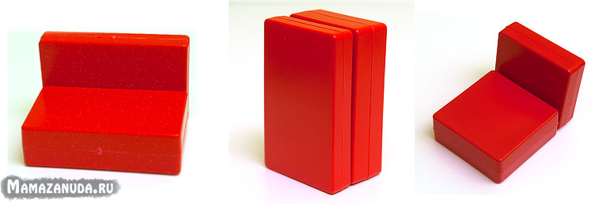
Конструирование.

Slide 10
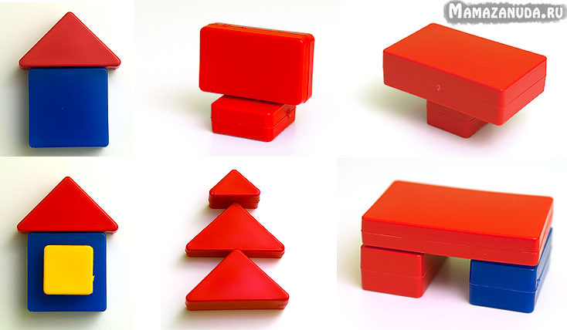

Slide 11
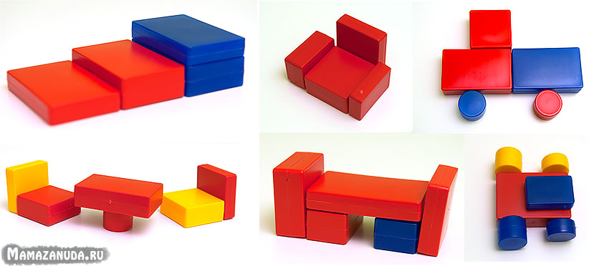

Slide 12
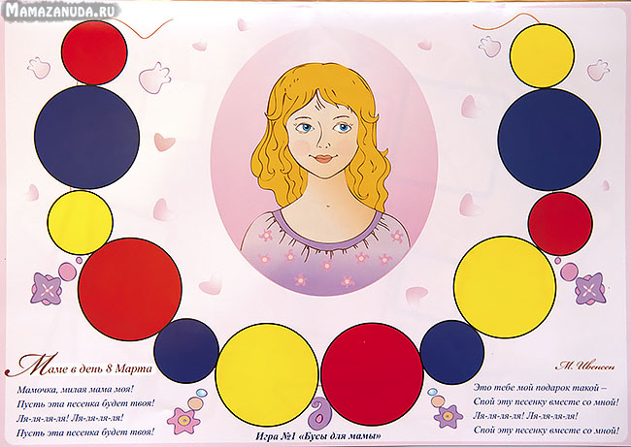

Slide 13
Спасибо за внимание!

